Slide 1
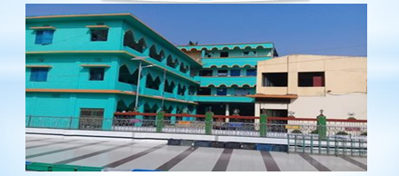
বখতিয়ার পাড়া চারপীর আউলিয়া অনলাইন মাদরাসায় সবাইকে স্বাগতম

Slide 2
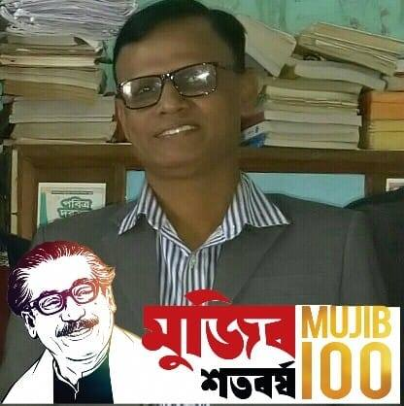
পরিচিতি
মোহাম্মদ মনির আহমদ
সহকারী শিক্ষক
বখতিয়ার পাড়া চারপীর আউলিয়া আলিম মাদরাসা ।
আনোয়ারা,চট্রগ্রাম।

Slide 3
পাঠ পরিচিতি
শ্রেণি-৮ম
বিষয়:বাংলা ১ম পত্র
(সাহিত্যকণিকা)

Slide 4
আজকের পাঠ
আবার আসিব ফিরে জীবনানন্দ দাশ

Slide 5
শিখনফল:
কবি পরিচিতি বলতে পারবে।
শুদ্ধ উচ্চারণে কবিতাটি আবৃত্তি করেত পারবে।
নতুন শব্দের অর্থ বিশ্লেষণ করতে পারবে।
বাংলার প্রকৃতিক রূপবৈচিত্র্যের বর্ণনা করেত পারবে।

Slide 6
পাঠ পরিচিতি
শ্রেণি-8ম
বিষয়:বাংলা ১ম

Slide 7
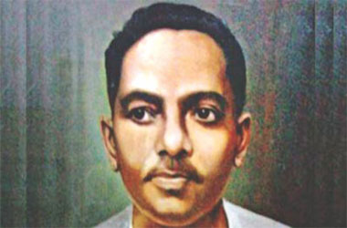
কবি পরিচিতি
মৃত্যু:
জন্ম:
ট্রাম দুর্ঘটনায় ১৯৫৪ সালে কলকাতায়
১৮৯৯ সালে, বরিশালে
রুপসী বাংলার কবি হিসেবে পরিচিত। সুক্ষ্ণ হৃদনুভুতি দিয়ে বাংলার রুপ, রস, সৌন্দর্যের ছবি একেছেন। রবীন্দ্রনাথ বলেছেন ‘চিত্ররুপময়’ এর কবি। বুদ্ধদেব বসু বলেছেন ‘নির্জনতম কবি’।
পড়ালেখা:
ব্রজমোহন স্কুল,
ব্রজমোহন কলেজ,
কলকাতা বিশ্ববিদ্যালয়
সাহিত্যকর্ম:
পেশা:
কাব্য: ঝরা পালক, ধূসর পাণ্ডুলিপি, বনলতা সেন, মহাপৃথিবী, বেলা অবেলা কালবেলা, রূপসী বাংলা
প্রবন্ধগ্রন্থ: কবিতার কথা
উপন্যাস: মাল্যবান, সুতীর্থ
জীবনানন্দ দাশ
অধ্যাপনা (ইংরেজি)
মাতা বিখ্যাত মহিলা কবি কুসুমকুমারী দাশ

Slide 8
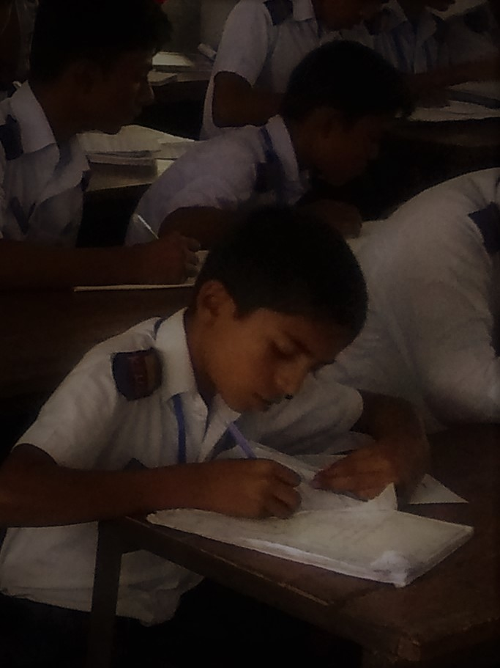
একক কাজ
(সময়: ২ মিনিট)
প্রশ্ন: কবি জীবনানন্দ দাশের তিনটি কাব্যগ্রন্থের উল্লেখ কর।

Slide 9
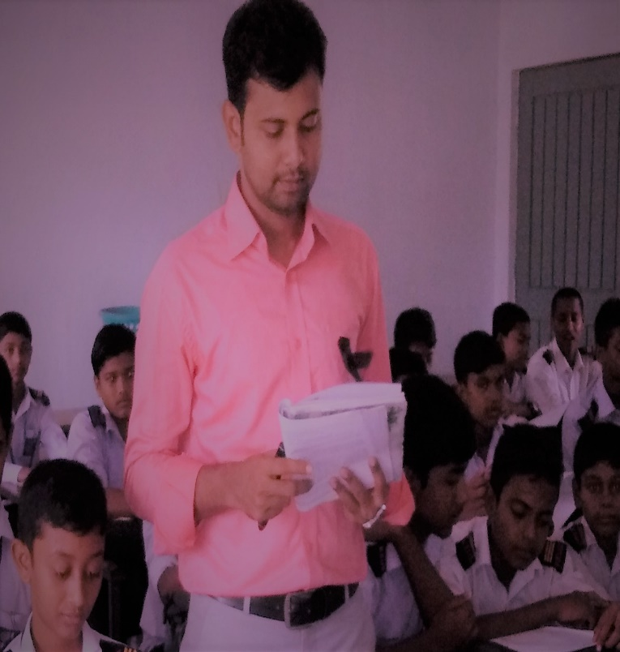
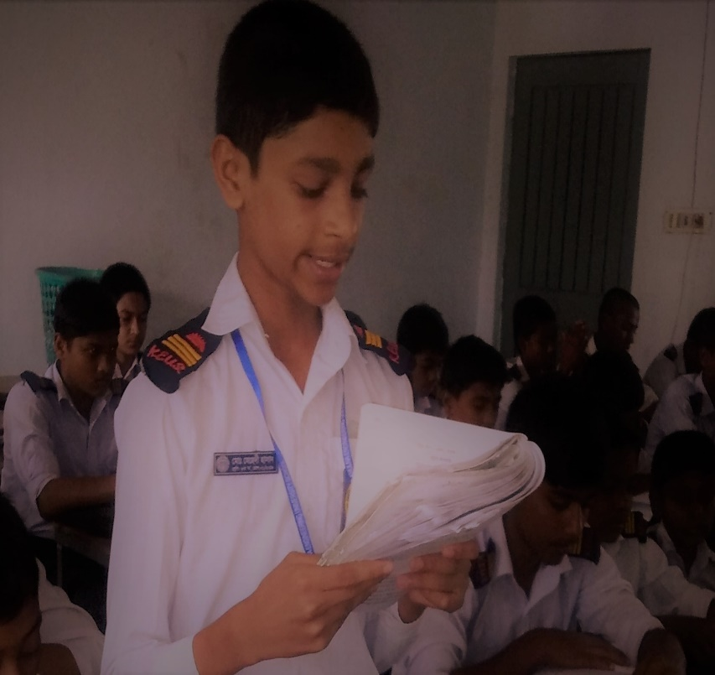
সরবপাঠ
আদর্শপাঠ

Slide 10
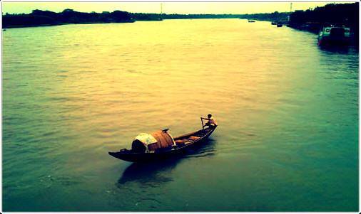
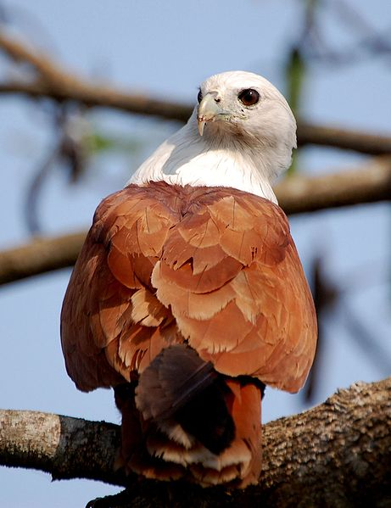
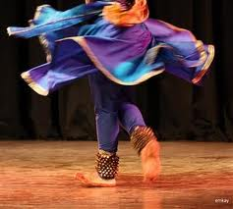
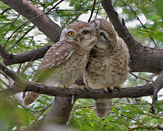
শব্দার্থ
ধানসিঁড়ি/জলাঙ্গী/
রূপসা
এই তিনটি আলাদা নদীর নাম
শঙ্খচিল
এক ধরনের সাদাচিল
ঘুঙুর
নূপুর
লক্ষ্মীপেঁচা
সুলক্ষণযুক্ত পেঁচা

Slide 11
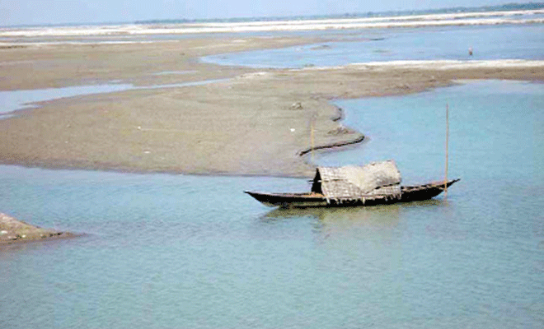
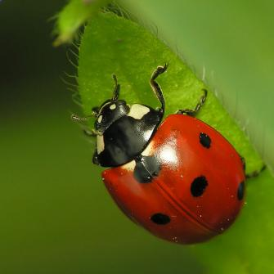
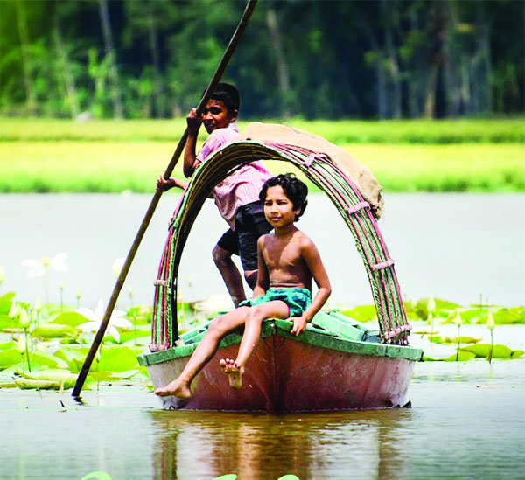
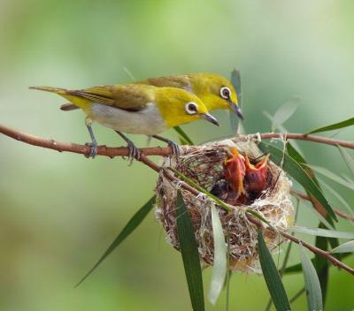
শব্দার্থ
শুকনো জায়গা, স্থলভূমি
ডাঙা
সুদর্শন
এক ধরনের গুবরে পোকা
ডিঙা
ছোট নৌকা
নীড়
পাখির বাসা

Slide 12
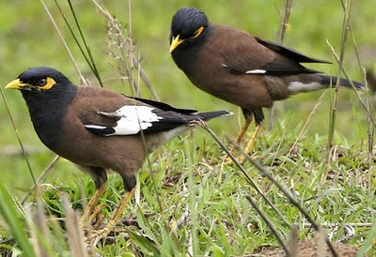
আবার আসিব ফিরে ধানসিঁড়িটির তীরে-এই বাংলায়
হয়তো মানুষ নয়- হয়তো বা শঙ্খচিল শালিকের বেশে

Slide 13
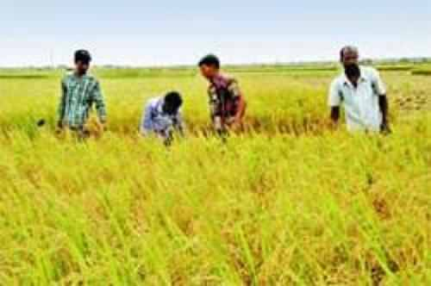
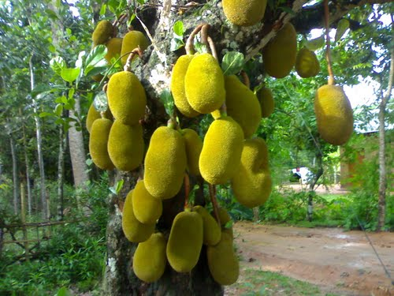
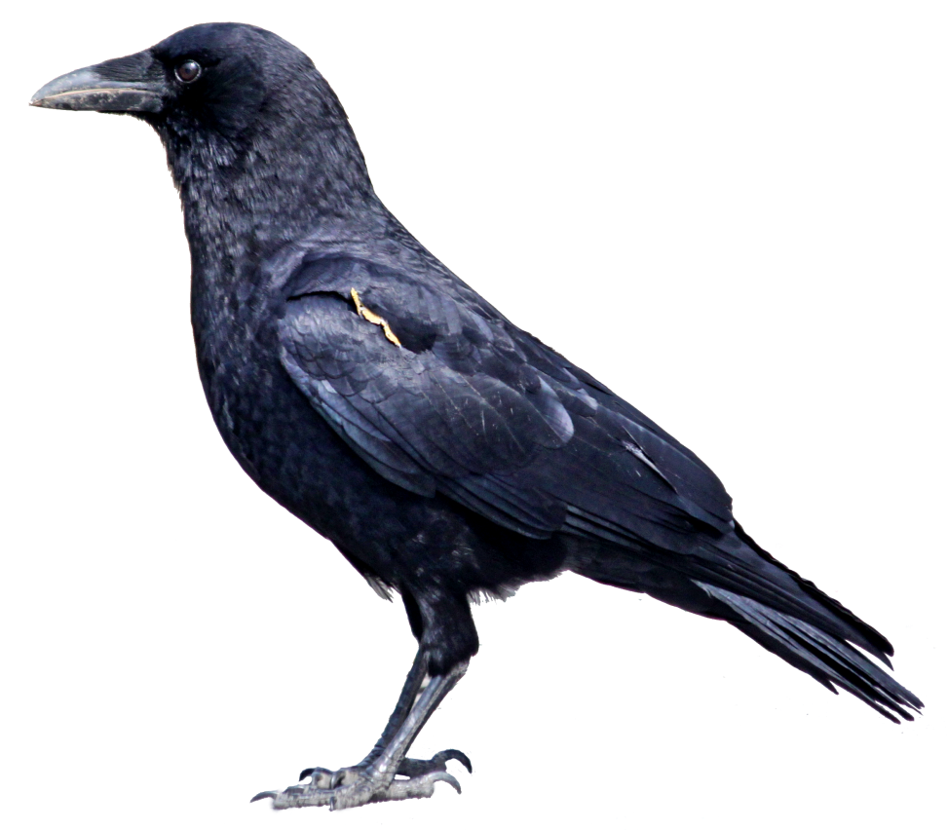
হয়তো ভোরের কাক হয়ে এই কার্তিকের নবান্নের দেশে
কুয়াশার বুকে ভেসে একদিন আসিব এ কাঁঠাল-ছায়ায়;

Slide 14
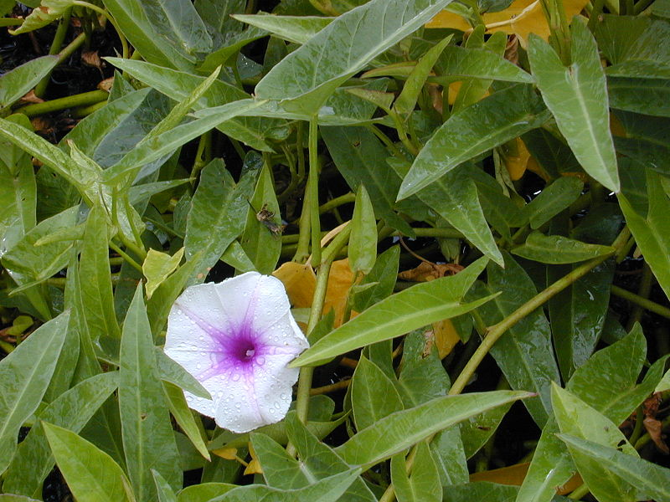
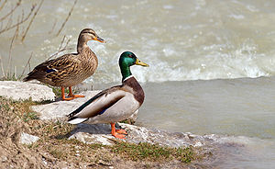
হয়তো বা হাঁস হবো-কিশোরীর ঘুঙুর রহিবে লাল পায়,
সারাদিন কেটে যাবে কলমির গন্ধভরা জলে ভেসে ভেসে;

Slide 15
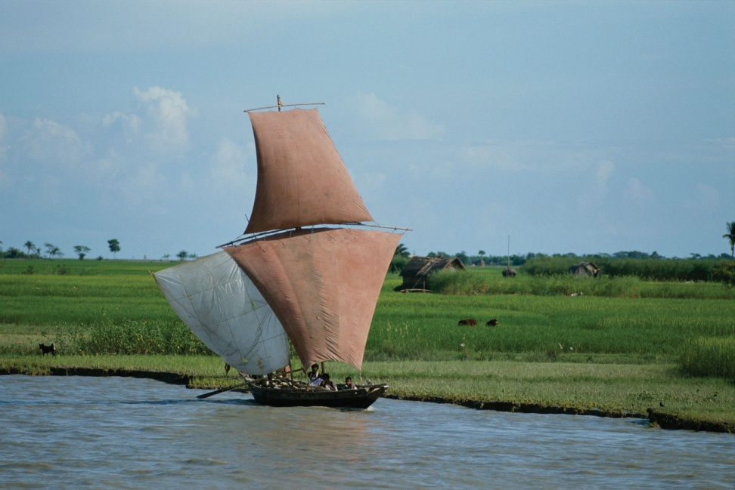
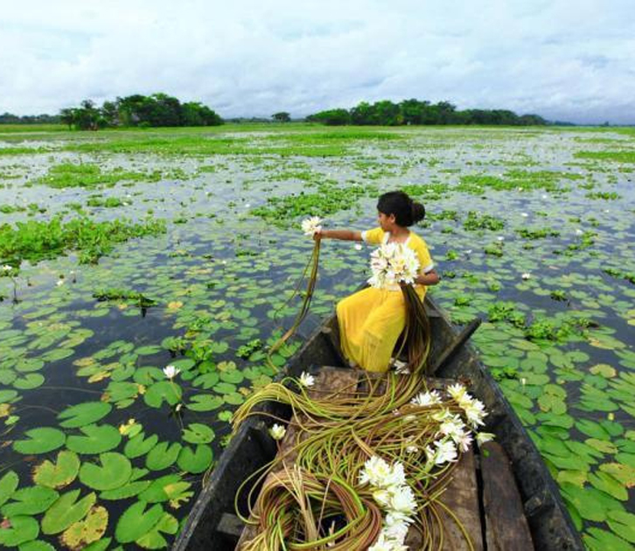
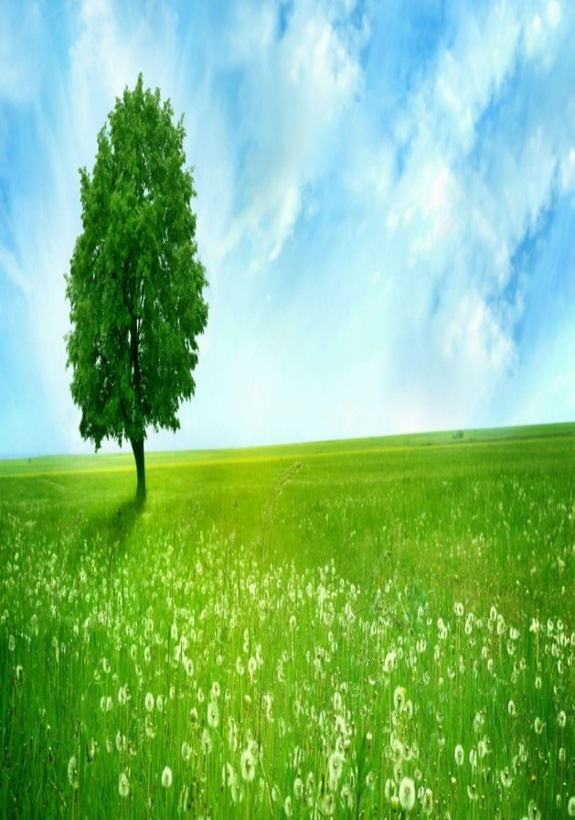
আবার আসিব আমি বাংলার নদী মাঠ ক্ষেত ভালবেসে
জলাঙ্গীর ঢেউয়ে ভেজা বাংলার এ সবুজ করুণ ডাঙ্গায়;

Slide 16
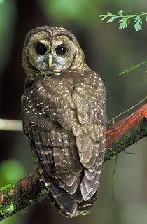
হয়তো দেখিবে চেয়ে সুদর্শন উড়িতেছে সন্ধ্যার বাতাসে;
হয়তো শুনিবে এক লক্ষ্মীপেঁচা ডাকিতেছে শিমুলের ডালে;

Slide 17
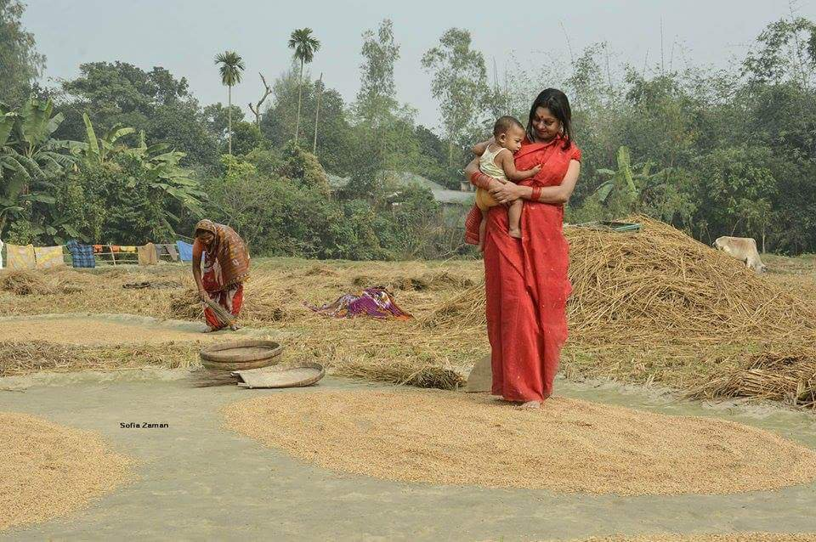
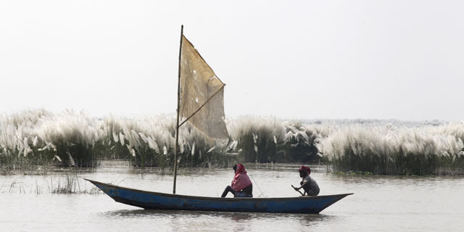
হয়তো খইয়ের ধান ছড়াতেছে শিশু এক উঠানের ঘাসে;
রূপসার ঘোলা জলে হয়তো কিশোর এক সাদা ছেঁড়া পালে

Slide 18
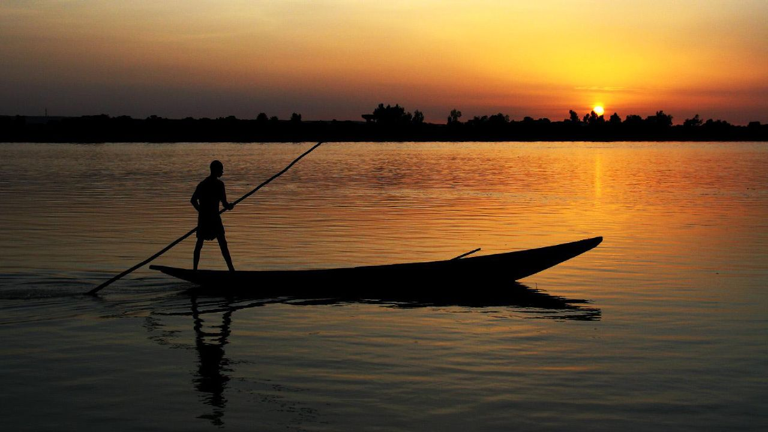
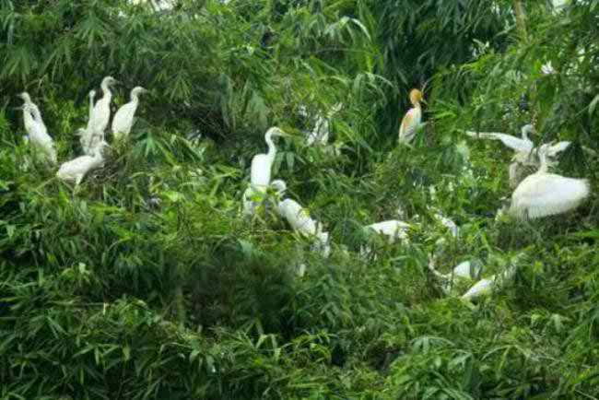
ডিঙ্গাবায়;-রাঙামেঘ সাঁতরায়ে অন্ধকারে আসিতেছে নীড়ে
দেখিবে ধবল বক; আমারেই পাবে তুমি ইহাদের ভিড়ে-

Slide 19
মূল্যায়ন
জীবনানন্দ দাশের পেশা কী?
অধ্যাপনা
জীবনানন্দ দাশের কিভাবে মৃত্যু হয়?
ট্রাম দুর্ঘটনায়
কলমির গন্ধভরা জলে বসে কতক্ষণ কাটবে?
সারাদিন
কার্তিকের নবান্নের দেশে কিভাবে আসবেন?
ভোরের কাক
জলাঙ্গী কী?
নদী
সন্ধ্যার বাতাসে কি উড়িতেছে?
সুদর্শন
সাদা ছেঁড়া পালে কে যায়?
কিশোর
উল্লিখিত কবিতায় কয়টি নদীর নাম আছে?
তিনটি

Slide 20
বাড়ির কাজ
প্রশ্ন: জীবনানন্দের রূপসী বাংলার সৌন্দর্যের উপর একটি নিবন্ধ তৈরি কর।

Slide 21
ধন্যবাদ

